Slide 1




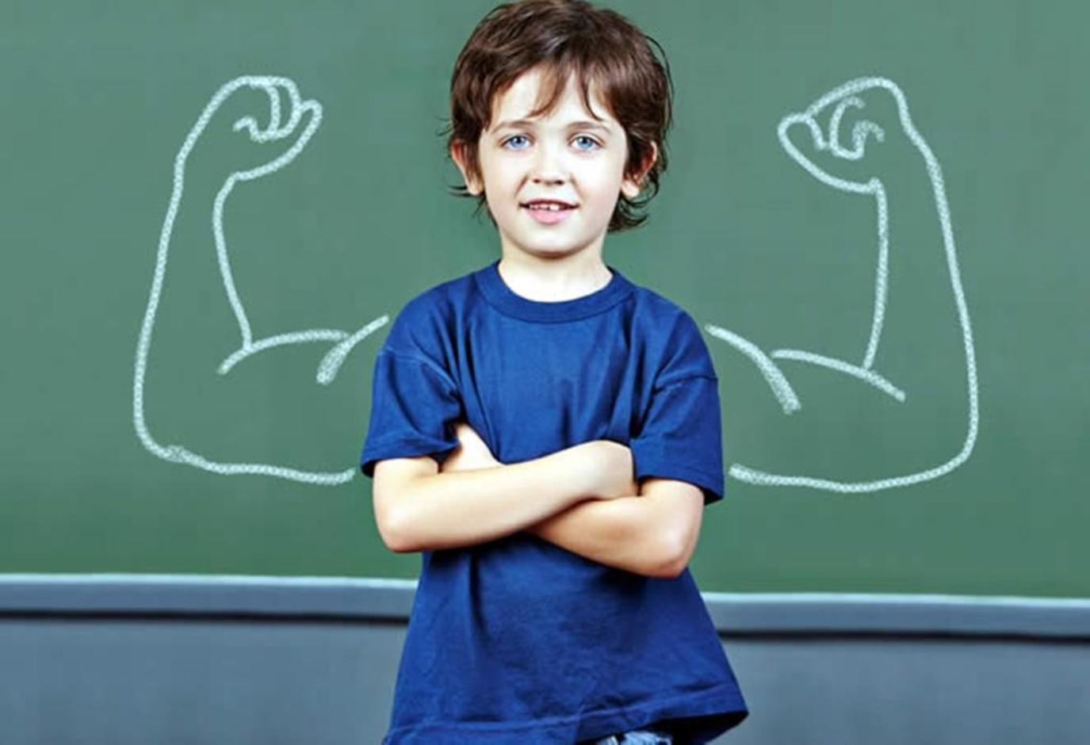
الانتصار على الخجل
لُغــة عــربية
الأربعــاء
2 - الأسـبوع الثاني
الفصل الثالث
الصف الخامس
النص المعلوماتي
الانتصـار على الخجـل
أ/ زينب أبو المعاطي
28-4-2022م

Slide 2

50

Slide 3



1يَسْتوعِبُ الطالب النَّصَّ السّرديَّ مُؤَوِّلاً رَسائِلَ المُتَحَدِّثِ وَفْقَ أَهدافِهِ وَوِجْهَةِ نَظَرِهِ.
نَوَاتِجُ التّعَلّمِ :
2- يحدد الطالب الفكرة الرئيسة والأفكار الفرعية في القصة
3- يُحَلِّلَ الطَّالِبُ الْنَّص إلى عَناصِرِه الفَنِّيَةِ.

Slide 4
)
تَهيئة حــافزة
الفريق 3
الفريق 1
من يذكر مفردات درس الأمس؟
ما معنى كلمة المصاف ؟☺
الفريق 2
ضع كلمة انطوائي في جملة مفيدة ☺

Slide 5
يُعَدُّ الخَجَلُ أَمْرًا غَيْرَ عادِيٍّ إِذا كانَ مِنْ مُعيقاتِ التَّعَلُّمِ، كَالخَجَلِ مِنَ النّاسِ؛ لِأَنَّهُ مِنَ الأُمورِ الَّتي تُسَبِّبُ الإزْعاجَ لِبَعْضِ الأَشْخاصِ وَخاصَّةً إِذا زادَ عَنْ حَدِّهِ الطَّبيعِيِّ. فَالخَجَلُ مِنَ الأُمورِ المَطْلوبَةِ أَحْيانًا، لكِنَّهُ عِنْدَما يُصْبِحُ مُشْكِلَةً أَوْ حالَةً مَرَضِيَّةً فَإِنَّهُ يَحْتاجُ إِلى عِلاجٍ.
مُعيقاتِ: مَوانِعٌ، مُثَبِّطات
متى يكون الخجل مقبولًا، ومتى يكون غير مقبول؟
متى يحتاج الخجل إلى علاج؟
53

Slide 6
وَيُعَدُّ الخَجَلُ مِنَ المَشاكِلِ البَسيطَةِ الَّتي يُمْكِنُ عِلاجُها بِعِدَّةِ طَرائِقَ مُتَنَوِّعَةٍ، وَغَيْرِ دَوائِيَّةٍ، وَإِنَّما تَحْتاجُ فَقَطْ إِلى عِلاجٍ نَفْسِيٍّ؛ فَالخَجولُ يَرْتَبِكُ في حَديثِهِ عِنْدَما يُريدُ التَّحَدُّثَ؛ لِذلِكَ يَبْدو قَليلَ الحَديثِ أَمامَ النّاسِ، وَقَدْ يَحْصُلُ هذا لِبَعْضِ المُتَعَلِّمينَ أَمامَ زُمَلائِهِمْ في الفَصْلِ.
لماذا يَشْعُرُ بَعْضُ النّاسِ بِالخَجَلِ؟
الشُّعورُ بِالخَجَلِ قَدْ يَعودُ لِأُمورٍ عِدَّةٍ، مِنْها:
طَرائِقَ: جمع طَريقة
53

Slide 7
أسباب الخجل
- عَدَمُ الثِّقَةِ بِالنَّفْسِ؛ فَهيَ مِنْ أَكْثَرِ الأُمورِ الَّتي تُسَبِّبُ الخَجَلَ في أَثْناءِ التَّحَدُّثِ، فَفي هذِهِ الحالَةِ لا يَجْرُؤُ الخَجولُ عَلى الحَديثِ؛ لِأَنَّهُ يَتَوَقَّعُ أَنَّ ما يَقولُهُ خَطَأٌ، وَأَنَّ مَنْ حَوْلَهُ قَدْ يَسْتَهْزِؤونَ بِهِ.
- المُرورُ بِتَجْرِبَةٍ قاسِيَةٍ عَزَّزَتْ لَدَيْهِ شُعورَ الخَوْفِ مِنَ الإِقْبالِ عَلى الحَديثِ أَمامَ النّاسِ،كَأَنْ يَكونَ قَدْ تَعَرَّضَ لِلْإِحْراجِ في إِحْدى المَرّاتِ أَمامَ جَمْعٍ مِنَ النّاسِ.
54

Slide 8
- طَريقَةُ التَّرْبِيَةِ غَيْرُ الصَّحيحَةِ؛ فَفي كَثيرٍ مِنَ الأَحْيانِ يَقومُ الآباءُ بِتَعْنيفِ
أَطْفالِهِمْ أَمامَ النّاسِ، وَعَدَمِ السَّماحِ لَهُمْ بِالتَّعْبيرِ عَمّا يَجولُ في رَأْسِهِمْ؛ مِمّا
يَجْعَلُهُمْ يَتَرَدَّدونَ في الحَديثِ أَمامَ النّاسِ.
- التَّحَدَّثُ بِطَريقَةٍ سَلْبِيَّةٍ مَعَ النَّفْسِ؛ إِذْ إِنَّ هذا يَشْحَنُها بِعَدَمِ الثِّقَةِ، وَيَزيدُ
الابْتِعادَ وَالعُزْلَةَ عَنِ النّاسِ.
الأَحْيان والأَحْايين: جمع حين
54

Slide 9
سُبُلُ التَّخَلُّصِ مِنَ الخَجَلِ:
هُناكَ سُبُلٌ مُتَعَدِّدَةٌ لِلتَّخَلُّصِ مِنَ الخَجَلِ، أَهَمُّها:
1. تَحْديدُ سَبَبِ المُشْكِلَةِ؛ إِذْ يُعَدُّ هذا التَّحْديدُ الخُطْوَةَ الأولى وَالأساسِيَّةَ في عِلاجِ مُشْكِلَةِ الخَجَلِ، وَذلِكَ مِنْ أَجْلِ الانْطِلاقِ مُباشَرَةً إِلى الحَلِّ بَدَلًا مِنْ تَجْرِبَةِ جَميعِ الحُلولِ.
54

Slide 10
55

Slide 11
2. تَوْعِيَةُ الذّاتِ وَتَزْويدُها بِالمَعْلوماتِ؛ فَعِنْدَما تَكونُ لَدَيْكَ مَعْلوماتٌ تَزْدادُ ثِقَتُكَ بِنَفْسِكَ مِمّا يَجْعَلُكَ لا تَتَوانى وَلا تَتَرَدَّدُ في الدُّخولِ بِأَيِّ حِوارٍ أَوْنِقاشٍ.
3. الحَديثُ مَعَ النَّفْسِ حَديثًا إيجابِيًّا؛ فَالقُوَّةُ تَنْبُعُ مِنْ عَقْلِكَ الباطِنِ وَمِنْ داخِلِكَ، وَعِنْدَما تُقْنِعُ نَفْسَكَ؛ أَنَّ مُشْكِلَةَ الخَجَلِ قَدِ اخْتَفَتْ، وَبِأَنَّكَ قادِرٌ عَلى التَّحَدُّثِ بِطَريقَةٍ سَهْلَةٍ وَسَلِسَةٍ سَتَنْطَلِقُ في الحَديثِ.
لا تَتَوانى : لا- تُقَصِّر، تَتأخرّ
سَلِسَة: سَهْلَة
57

Slide 12
4. مُحاوَلَةُ تَوَقُّعِ أَسْوَأِ ما قَدْ يَحْدُثُ لَكَ في حالِ تَحَدَّثْتَ بِما يَجولُ في خاطِرِكَ، وَأَنْ تَتَقَبَّلَهُ وَتَتَعَوَّدَ عَلَيْهِ، عِنْدَها سَتَجِدُ أَنَّ الوَضْعَ أَصْبَحَ أَسْهَلَ كَثيرًا.
5. تَجْرِبَةُ التَّحَدُّثِ في البِدايَةِ أَمامَ مَجْموعَةِ صَغيرَةٍ مِنَ النّاسِ، وَيُفَضَّلُ أَنْ يَكونوا مِمَّنْ تَعْرِفُهُمْ، ثُمَّ وَسِّعِ الدّائِرَةَ بِالتَّدْريجِ.
يَجولُ في خاطِرِكَ : يَطَرَأُ عَلَى بَالِك.
57

Slide 13
6. التَّخَلُّصُ مِنْ وَهْمِ إِرْضاءِ النّاسِ جَميعِهِمْ؛ فَهذا الأَمْرُ صَعْبٌ، وَيَجْعَلُكَ تَتَراجَعُ، كَما يَجِبُ أَنْ تُقْدِمَ عَلى الحَديثِ دونَ تَخَوُّفٍ مِنْ رَأْيِ الآخَرينَ؛ فَكَثيرٌ مِنَ النّاسِ تَعَوَّدَ عَلى مُمارَسَةِ النَّقْدِ الهَدّامِ، فَهذا لا سَبيلَ إِلى إِرْضائِهِ، وَمِنَ الخَطَأِ أَنْ تَجْعَلَهُ
سَبَبًا في مَنْعِكَ مِنَ الكَلامِ، وَمُشارَكَةِ الآخَرينَ في حِواراتِهِمْ وَنِقاشِهِمْ.
النَّقْدِ الهَدّامِ : إظهار عيب الآخرين للنَيْل مِنهم.
57

Slide 14
7. تَرْديدُ فِكْرَةِ أَنَّ هذا الخَجَلَ يَجْعَلُكَ انْطِوائِيًّا وَبِلا عَلاقاتٍ وَوَحيدًا، وَبِالتَّخَلُّصِ مِنْهُ سَتُصْبِحُ شَخْصًا اجْتِماعِيًّا، وَطالِبًا مُتَمَيِّزًا في فَصْلِكَ، وَقَدْ يُؤَدّي بِكَ الانْتِصارُ عَلى الخَجَلِ إِلى إِحْرازِ المَصِّافِ الأولى في حَياتِكَ الدِّراسِيَّةِ، وَالعِلْمِيَّةِ َالعَمَلِيَّةِ.
مِمّا تَقَدَّمَ يَتَّضِحُ لَكَ أَنَّ الخَجَلَ يُمْكِنُ أَنْ يَكونَ أَمْرًا طَبيعِيًّا، فَيَكونُ مَقْبولًا ما لَمْ
انْطِوائِيًّا: يعزل نفسه عن الآخرين، والمضاد: اجْتِماعِيًّا.
57

Slide 15
يَصِلْ إِلى دَرَجَةٍ يَصيرُ فيها مُشْكِلًا، وَوَبالًا عَلى صاحِبِهِ، وَعَلَيْهِ، فَمَتى عَرَفْتَ أَسْبابَهُ، وَتَتَبَّعْتَ خُطُواتِ التَّخَلُّصِ مِنْهُ، فَإِنَّكَ سَتَتَغَلَّبُ عَلَيْهِ، وَسَتَنْتَصِرُ، وسَتُحْدِثُ طَفْرَةً نَوْعِيَّةً في حَياتِكَ.
طَفـرة : تَطور
الْوَبَالُ : الفَسادُ، والشدّة والضيق.
58

Slide 17

تقييم ختامي
نشاط ختامي
https://app.nearpod.com/?pin=PKBX7

Slide 18
والشعور بالخجل قد يعود لأمور عديدة منها:
من يُلخص درس اليوم؟
عدم الثقة بالنفس.
المرور بتجربة قاسية.
طريقة التربية الغير صحيحة وذلك بسبب تعنيف الآباء للأبناء أمام الناس وعدم السماح لهم بالتعبير عن رأيهم.
التحدث بطريقة سلبية مع النفس.

Slide 19
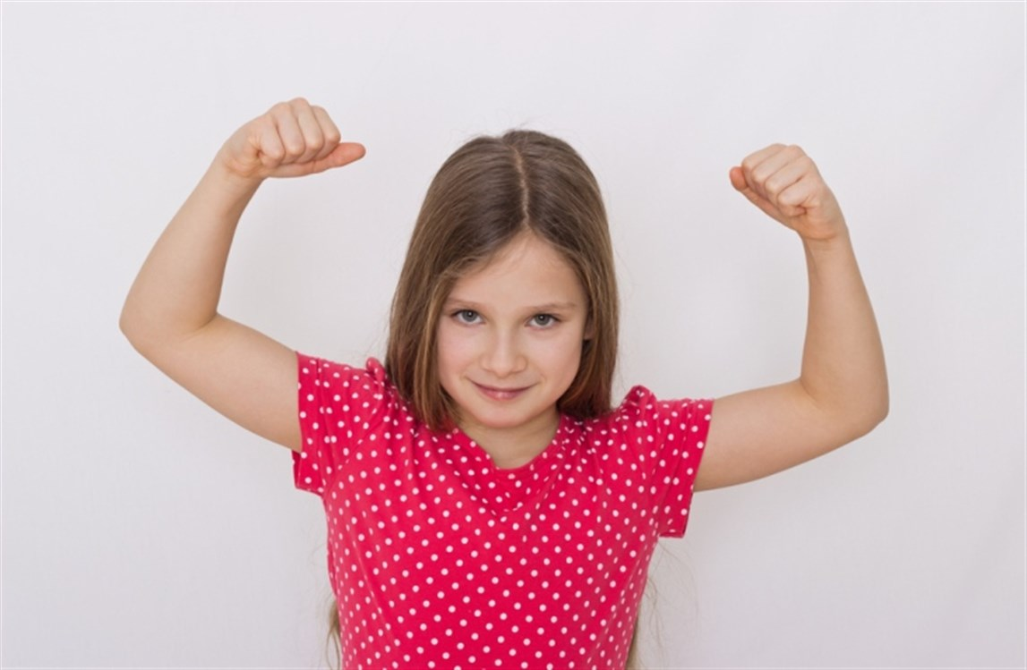
وهناك وسائل عديدة للتخلص من الخجل أهمها :
تحديد سبب المشكلة, للوصول إلى الحل المناسب.
توعية الذات وتزويدها بالمعلومات.
الحديث مع النفس حديثاً إيجابياً.
محاولة توقع أسوأ ما قد يحدث لك وأن تتقبّله وتتعود عليه.
تجربة التحدث في البداية أمام مجموعة صغيرة من الناس ومن ثم تتوسع الدائرة بالتدريج.
التخلص من هم إرضاء الناس جميعهم وعدم الخوف من رأي الآخرين.
ترديد فكرة أن الخجل يجعلك انطوائياً ويجب التخلص منه لتصبح شخصاً اجتماعياً وطالباً متميزاً في الفصل.

Slide 20

أشكركن صديقاتي على حسن المتابعة.
كان معكن الطالبتان:
لين، وريم
5-4
بإشراف المعلمة الفاضلة: زينب أبوالمعاطي
إلى اللقاء ☺

